Slide 1
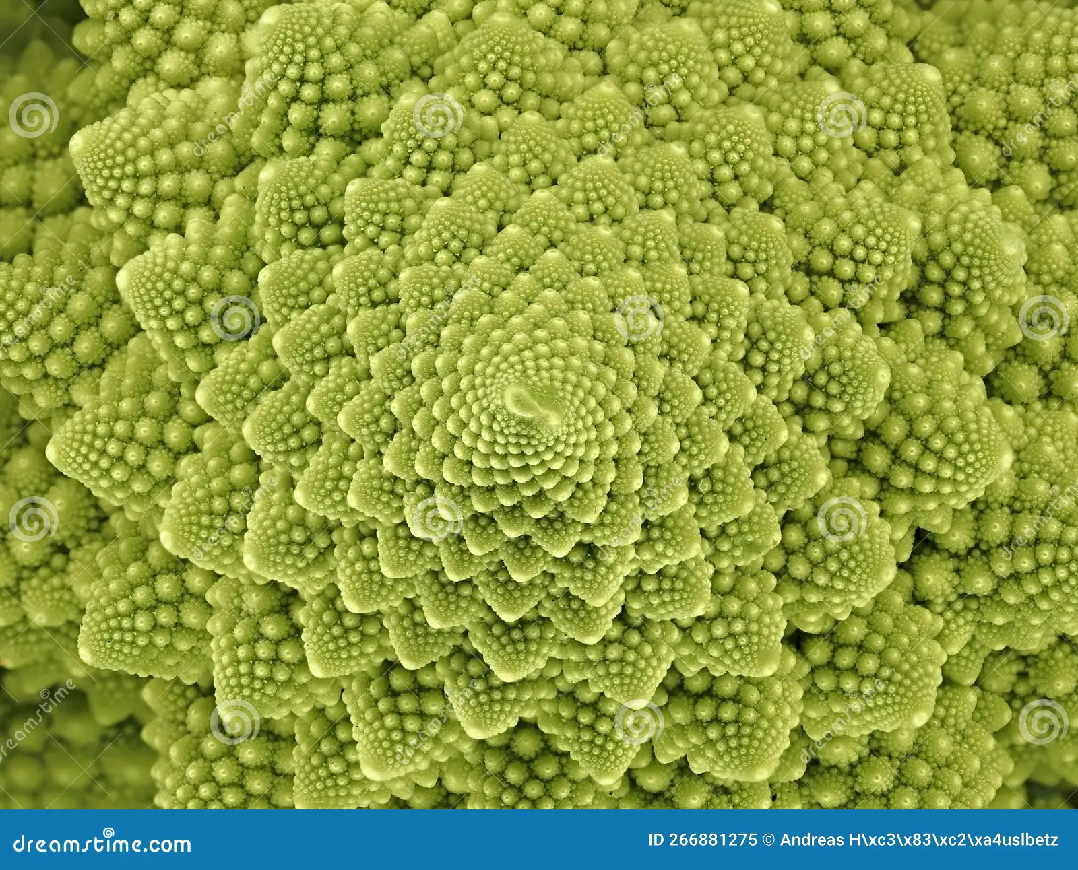

Slide 2
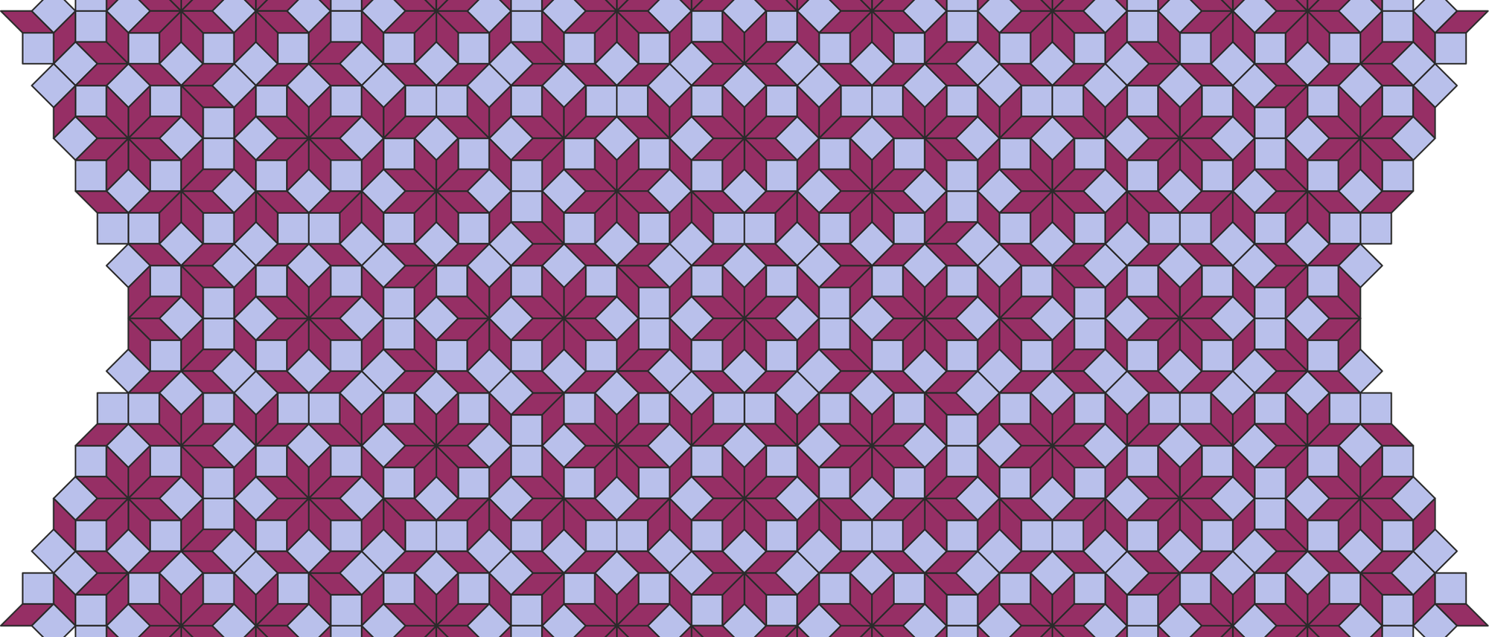

Slide 3
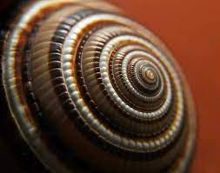

Slide 4
Fraktale
Was sind Fraktale?
Was macht sie besonders?
Was ist das L-System?
Wo findet man Fraktale?
Was haben wir gemacht?

Slide 5
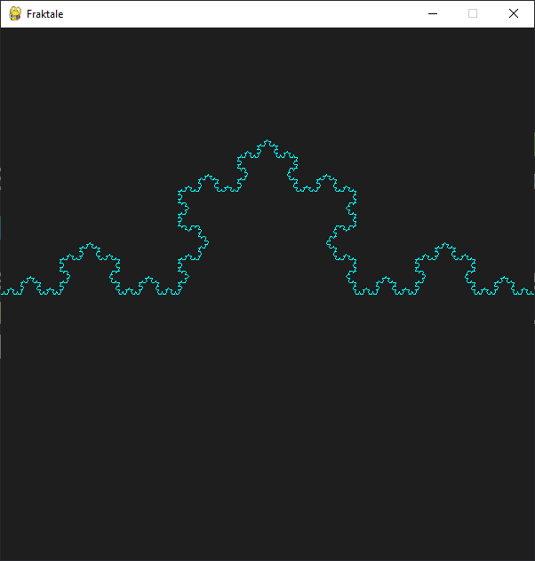
Was sind Fraktale?
Fraktale sind meistens sehr schön, Kunst in der Mathematik.
Fraktal ist ein vom Mathematiker Benoît Mandelbrot 1975 geprägter Begriff (lat.: fractus, gebrochen).
Fraktale sind meist selbst replizierend, nicht glatt und zeigen oft eine komplexe Struktur die sich auf verschiedenen Skalen wiederholt.
Das Gebiet in der Mathematik, in dem Fraktale behandelt werden, heißt fraktale Geometrie.

Slide 6
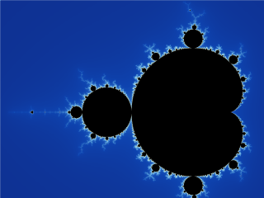
Was macht Fraktale besonders?
In Fraktalen kann man auf stufe ∞ unendlich weit vergrößern, die Strukturen wiederholen sich immer weiter.
Manche Fraktale bestehen außerdem aus einfachen Regeln im L-System, was bedeutet, dass sie sich immer genau gleich erweitern.

Slide 7
Was ist das L-system?
Es besteht aus selbst definierten Buchstaben, Zahlen und Zeichen.
In jeder Iteration wird auf jedes Zeichen eine selbst festgelegte Regel angewendet.
Bsp. Für das Sierpinski-Dreieck:
Startanordnung: "F-G-G"
Regeln: "F" -> "F-G+F+G-F"
"G" -> "GG"

Slide 8
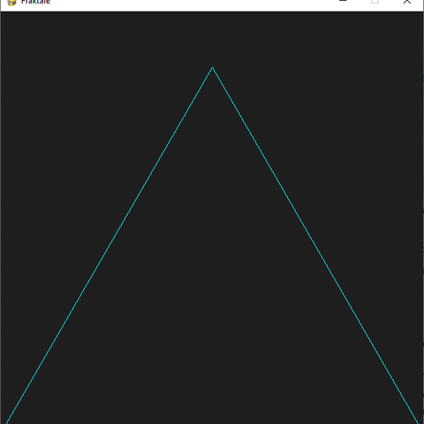
Was ist das L-system?
Zu jedem Zeichen gehört eine Anweisung. Zum Bsp Sierpinski-Dreieck: "F" -> Gehe vorwärts
"G" -> Gehe rückwärts
"+" -> Links 120°
"-" ->Rechts 120°
Das L-System wurde nach dem niederländer Aristid Lindenmayer benannt welcher das System für Biologische Simulationen nutzte.

Slide 9
Wo kommen Fraktale vor?
Fraktale kommen in der Natur vor, zum Beispiel in Farnen und Romanesco-Kohl, sowie in anderen Strukturen die auch selbst replizierend sind.
In der Filmindustrie werden Fraktale verwendet, um realistische Landschaften und Naturszenarien für Animationen und Spezialeffekte (CGI) effizient zu erzeugen.
In der Biologie werden mathematische Fraktale genutzt um Pflanzenwachstum zu simulieren.

Slide 10
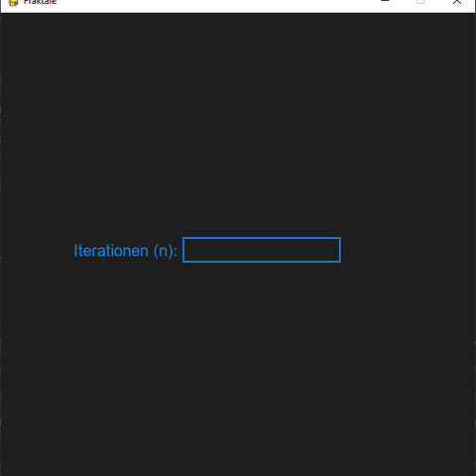
Was haben wir gemacht?
Wir haben ein Programm in Python geschrieben.
Das Programm fragt nach der Anzahl Iterationen und lässt einen danach ein Fraktal auswählen, welches es dann malt.

Slide 11
Ende
Das war unsere Präsentation über Fraktale, wir hoffen es hat euch gefallen.
Gibt es noch Fragen?
Einen schönen restlichen Tag euch noch :D

